Slide 1
Propuesta solución granular Green Dashboard Visión E2E
Madrid, Junio 2023

Slide 2



Propuesta solución granular - Green Dashboard Objetivo
Reaprovechando las infraestructuras existentes…
Green
Dashboard
Pilar III
ESG
1
Green Loan
Herramienta de Reporting Granular
(Loan Tape)
Se pretende dar
respuesta a …
2
Auditorías
ESG
OSIs
ESG
4
Herramienta
Semi-Agregada
(Máster y Satélites)
3
Proceso automático
Anclaje contable
Visión local de todo el proceso
Etc.
5
6

Slide 3
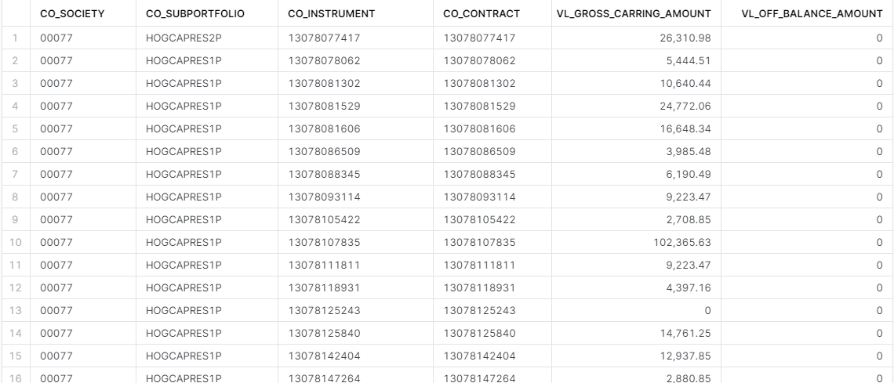
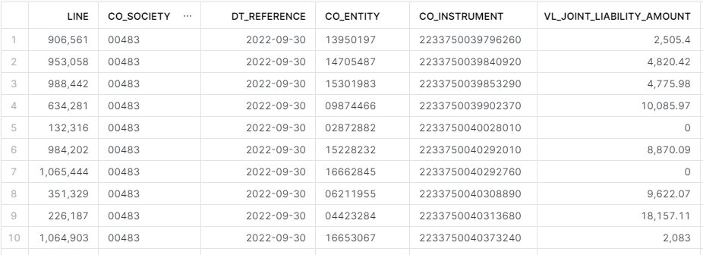
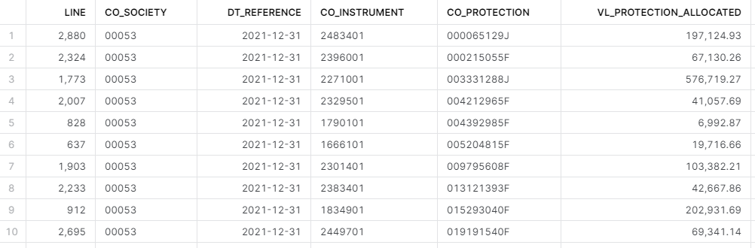
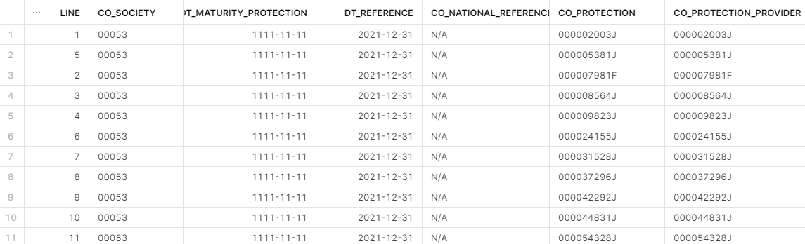
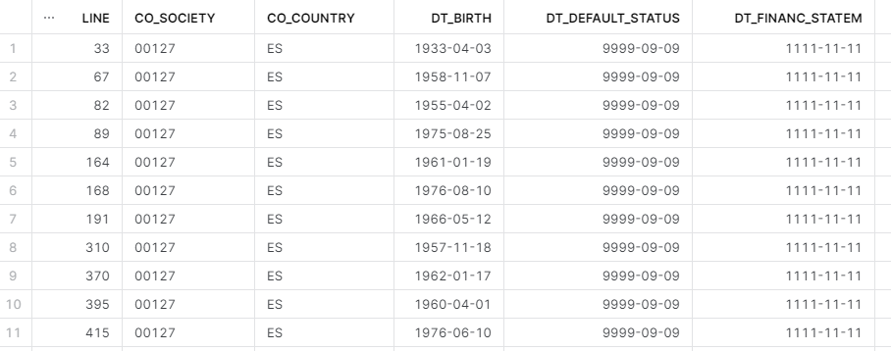
Propuesta solución granular - Green Dashboard Componentes - Plataforma Granular y Plataforma Semi-Agregada
Se utilizan dos infraestructuras: comenzando con el aprovisionamiento de la información a nivel contrato, cliente y garantía para inversión crediticia en la herramienta granular y terminando por la integración de la información semi-agregada en la plataforma de la máster y los satélites
Plataforma de Reporting Granular
Plataforma Semi-Agregada
Modelo de datos
Máster y Satélites
Contrato
Cliente-Contrato
Contrato-Garantía
Garantía
Satélite Automático
( ~ 80%)
Cliente
Pilar 3
Reporting
Financiero
Auxiliares
Green Dashboard
Máster
Solvencia
Datos: 330 estructurales + 31 Green Dashboard + 61 Pilar III + 20 Green Finance + 9 Riesgos
Liquidez
Contrato | Contabilidad | Capital | EEFF | Lev. Finance | CdG
Garantías | Cliente | Rating | Morosidad | Renta Fija | Sostenibilidad
Fiscal
Satélite con anclaje
( ~ 15%)
Sistemas Locales
Satélite sin anclaje
( ~ 5%)

Slide 4
Propuesta solución granular - Green Dashboard Informe Green Dashboard – Cobertura Granular / Semi-agregada
GREEN
Energy
Transport
1. Motor vehicle loans
2. Other
IT and communications
Agriculture, forestry and livestock
Real estate
1. Loans collateralised by residential immovable property
2. Building renovation loans
3. Other
Water and waste management
Manufacturing
Other activities for climate change mitigation/adaptation
SOCIAL
SUSTAINABILITY LINKED
SUSTAINABILITY RESPONSIBLE
1. On Balance (excluding HfT)
Loans & advances (customers and credit institutions)
Mortgages
Products Added value CIB
Project & Acquisition Finance
Syndicated Loans
Capital Finance
Asset Based Finance (ABF)
Leveraged Finance
Export & Agency Finance
Trade & Working Capital Solutions
Other Loans & Advances
Renting / Operating Leasing
Bonds Portfolio
2. Off Balance
Contingent risks
Undrawn balances Committed
Derivatives
1. On Balance (excluding HfT)
Loans & advances (customers and credit institutions)
Mortgages
Products Added value CIB
Project & Acquisition Finance
Syndicated Loans
Capital Finance
Asset Based Finance (ABF)
Leveraged Finance
Export & Agency Finance
Trade & Working Capital Solutions
Other Loans & Advances
Renting / Operating Leasing
Bonds Portfolio
2. Off Balance
Contingent risks
Undrawn balances Committed
Derivatives
1. On Balance (excluding HfT)
Loans & advances (customers and credit institutions)
Mortgages
Products Added value CIB
Project & Acquisition Finance
Syndicated Loans
Capital Finance
Asset Based Finance (ABF)
Leveraged Finance
Export & Agency Finance
Trade & Working Capital Solutions
Other Loans & Advances
Renting / Operating Leasing
Bonds Portfolio
2. Off Balance
Contingent risks
Undrawn balances Committed
Derivatives
1. On Balance (excluding HfT)
Loans & advances (customers and credit institutions)
Mortgages
Products Added value CIB
Project & Acquisition Finance
Syndicated Loans
Capital Finance
Asset Based Finance (ABF)
Leveraged Finance
Export & Agency Finance
Trade & Working Capital Solutions
Other Loans & Advances
Renting / Operating Leasing
Bonds Portfolio
2. Off Balance
Contingent risks
Undrawn balances Committed
Derivatives
1. On Balance (excluding HfT)
Loans & advances (customers and credit institutions)
Mortgages
Products Added value CIB
Project & Acquisition Finance
Syndicated Loans
Capital Finance
Asset Based Finance (ABF)
Leveraged Finance
Export & Agency Finance
Trade & Working Capital Solutions
Other Loans & Advances
Renting / Operating Leasing
Bonds Portfolio
2. Off Balance
Contingent risks
Undrawn balances Committed
Derivatives
(*) Renting: una pequeña operativa se recoge a nivel granular
3. Advisory & Facilitation services
Mergers & Acquisitions (M&A)
Equity Capital Markets (ECM)
Debt Capital Markets (DCM)
Securitization
Project & Acquisition Finance (Advisory)
3. Advisory & Facilitation services
Mergers & Acquisitions (M&A)
Equity Capital Markets (ECM)
Debt Capital Markets (DCM)
Securitization
Project & Acquisition Finance (Advisory)
3. Advisory & Facilitation services
Mergers & Acquisitions (M&A)
Equity Capital Markets (ECM)
Debt Capital Markets (DCM)
Securitization
Project & Acquisition Finance (Advisory)
3. Advisory & Facilitation services
Mergers & Acquisitions (M&A)
Equity Capital Markets (ECM)
Debt Capital Markets (DCM)
Securitization
Project & Acquisition Finance (Advisory)
Granular
4. Liabilities
Financing instruments issued
Deposits
Other Liabilities
Agregado

Slide 5
Propuesta solución granular - Green Dashboard Informe Green Dashboard – Cobertura Granular / Semi-agregada
P&L
Net interest income
Real Financial Income
Internal transfer Rate
Dividends
Income from the equity-acc. meth.
Net fees
Net fees - Customer Fees
Referral & other Net fees
Gains (losses) on Financial transactions (GFT) and exchange Differences
Other operating income (Net)
Gross income
Operating expenses
Net Operating Income
Net loan-loss provisions
Impairment losses on other assets
Other income and charges
Profit before taxes
Tax on Profit
Profit after taxes
Minority interests
Attributable Profit
Detalle de productos cubiertos por el satélite automático o local:
Net interest income
Real Financial Income
Internal transfer Rate
Dividends
Income from the equity-acc. meth.
Net fees
Net fees - Customer Fees
Referral & other Net fees
Gains (losses) on Financial transactions (GFT) and exchange Differences
Other operating income (Net)
Gross income
Operating expenses
Net Operating Income
Net loan-loss provisions
Impairment losses on other assets
Other income and charges
Profit before taxes
Tax on Profit
Profit after taxes
Minority interests
Attributable Profit
1. On Balance (excluding HfT)
Loans & advances (customers and credit institutions)
Mortgages
Products Added value CIB
Project & Acquisition Finance
Syndicated Loans
Capital Finance
Asset Based Finance (ABF)
Leveraged Finance
Export & Agency Finance
Trade & Working Capital Solutions
Other Loans & Advances
Renting / Operating Leasing (*)
Bonds Portfolio
2. Off Balance
Contingent risks
Undrawn balances Committed
Derivatives
Net interest income
Real Financial Income
Internal transfer Rate
Dividends
Income from the equity-acc. meth.
Net fees
Net fees - Customer Fees
Referral & other Net fees
Gains (losses) on Financial transactions (GFT) and exchange Differences
Other operating income (Net)
Gross income
Operating expenses
Net Operating Income
Net loan-loss provisions (*)
Impairment losses on other assets
Other income and charges
Profit before taxes
Tax on Profit
Profit after taxes
Minority interests
Attributable Profit
GREEN
Net interest income
Net fees
Net loan-loss provisions
Profit before taxes
Profit after taxes
Attributable Profit
SOCIAL
Net interest income
Net fees
Net loan-loss provisions
Profit before taxes
Profit after taxes
Attributable Profit
SUSTAINABILITY LINKED
Net interest income
Net fees
Net loan-loss provisions
Profit before taxes
Profit after taxes
Attributable Profit
3. Advisory & Facilitation services
Mergers & Acquisitions (M&A)
Equity Capital Markets (ECM)
Debt Capital Markets (DCM)
Securitization
Project & Acquisition Finance (Advisory)
Granular
Agregado

Slide 6
Propuesta solución granular - Green Dashboard Flujo E2E
Leyenda
Unidad local
Corporación
Generación Satélite Automático
Procesamiento y visualización
Aprov. Herr. granular reporting (estr + GF)
Modelo de control a nivel contrato
Anclaje contable
Publicación datos en herr. granular
Generación de entrada a DMaaS
Generación sat. Auto en DMaaS
A1
A2
A3
A4
A5
A6
Publicación de dato final
Generación informe en PBI con visión CdG de GF
Aprov satélites, ejecución y revisión de validaciones
Generación Satélites Locales
P1
P2
P3
P4
P5
Generación Sat. Stock y Aux
Incorporación ajustes
Generación de salida a Senda (EEPPs + info adicional)
L1

Slide 7



Propuesta solución granular - Green Dashboard Comparativa proceso E2E (Actual vs Alternativa)
El nuevo proceso supone la generación de la información del Green Dashboard de una forma más consistente, anclando la información de inversión crediticia al resto de ejercicios regulatorios así como a la máster contable a partir de un dato granular
PROCESO ACTUAL
Unidades Locales
Corporación
Las unidades locales generan la información del Green Dashboard.
Manual o proceso local
A nivel geografía
Información agregada
Únicamente datos de Green Dashboard
Libro de Negocio
SENDA
EPM
Carga con información local
Carga de EEPPs y métricas de Green Dashboard
Mapeos y consolidación con el resto de geografías
Generación del informe Green Dashboard
Revisión y análisis
PROCESO ALTERNATIVO
Corporación
Información Granular Inversión Crediticia
Automático
A nivel sociedad
Información granular
Datos de Green Dashboard y del resto de atributos de la herramienta granular
(Capital, Riesgos, EEFF, LF, etc.)
DMaaS
Generación del satélite de Green Dashboard aplicando reglas y mapeos
Aprovisionamiento
Reporting
Tablón único con la información GD
Anclaje a la Máster Contable
Reutilización del proceso de validación sobre los satélites con datos Semi-agregados
Generación de las EEPPs de Green Dashboard para la visión de CdG: Blce y PL.+ las métricas/ratio específicos de GF (envío por sociedad)
Generación del informe Green Dashboard
Unidades Locales
Resto de información de Green Drashboard
Manual o proceso local
Nivel sociedad
Información agregada
Satélites locales

Slide 8
Propuesta solución granular - Green Dashboard Ventajas
La solución propuesta nace anclada y trazada para la inversión crediticia y permite alcanzar el objetivo del caso de uso del Green Dashboard aprovechando la plataforma ya construida y siendo escalable para futuras peticiones
Solución que da respuesta a peticiones actuales y futuras (Green Loan, Green Dashboard, Green Finance, Pilar III, Inspecciones de Riesgo de crédito, etc.) con desgloses y otras “convivencias” tanto en el ámbito de información de gestión como en cualquier otro.
Modelo de control que cuenta con 2,000 validaciones (formato, completitud, consistencia, integridad, contables, etc.) que da una imagen de la calidad de los datos utilizados.
Los datos base de partida que utiliza el modelo de datos se encuentran anclados contablemente tanto para la parte Green como no Green.
Se permite la trazabilidad de la información a nivel contrato.
Anticipación del anclaje al origen, de tal forma que son las unidades las responsables de enviar la información anclada con la contabilidad.
Convivencia entre ambos modelos de aprovisionamiento (Actual y TO BE granular).
Alineamiento y acuerdo en la inclusión de las necesidades adicionales requeridas con todos los Stakeholders involucrados (Control de Gestión, Riesgos, etc.) en el modelo de datos granular.

Slide 9
Propuesta solución granular - Green Dashboard Planificación
Una vez completado el piloto, España presenta a continuación una estimación de los tiempos y planificación que conllevaría incluir en el proceso automático la información adicional solicitada para la generación del ‘Green Dashboard’
 | Mes 1 | Mes 2 | Mes 3 | Mes 4 |  | Mes 5 | Mes 6 | Mes 7
Análisis y definición local (fuentes origen, lógica de mapeo, …)
Desarrollo y Prueba Integrada
Fuentes origen
Inclusión en la herramienta granular
Certificación
Fuentes origen
Herramienta granular
Nota 1: El tiempo es aproximado, y no incluye los Satélites locales, solo perímetro recogido en la herramienta granular.
Nota 2: Para este caso de España, no se está incluyendo la información de SCIB.

Slide 10
Gracias.

Slide 11
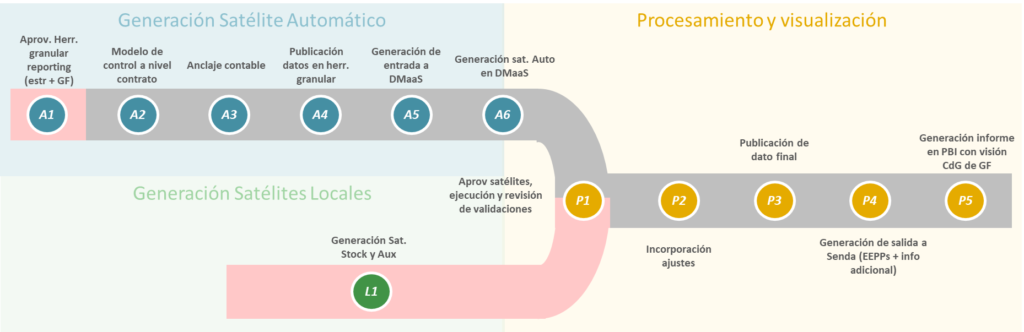
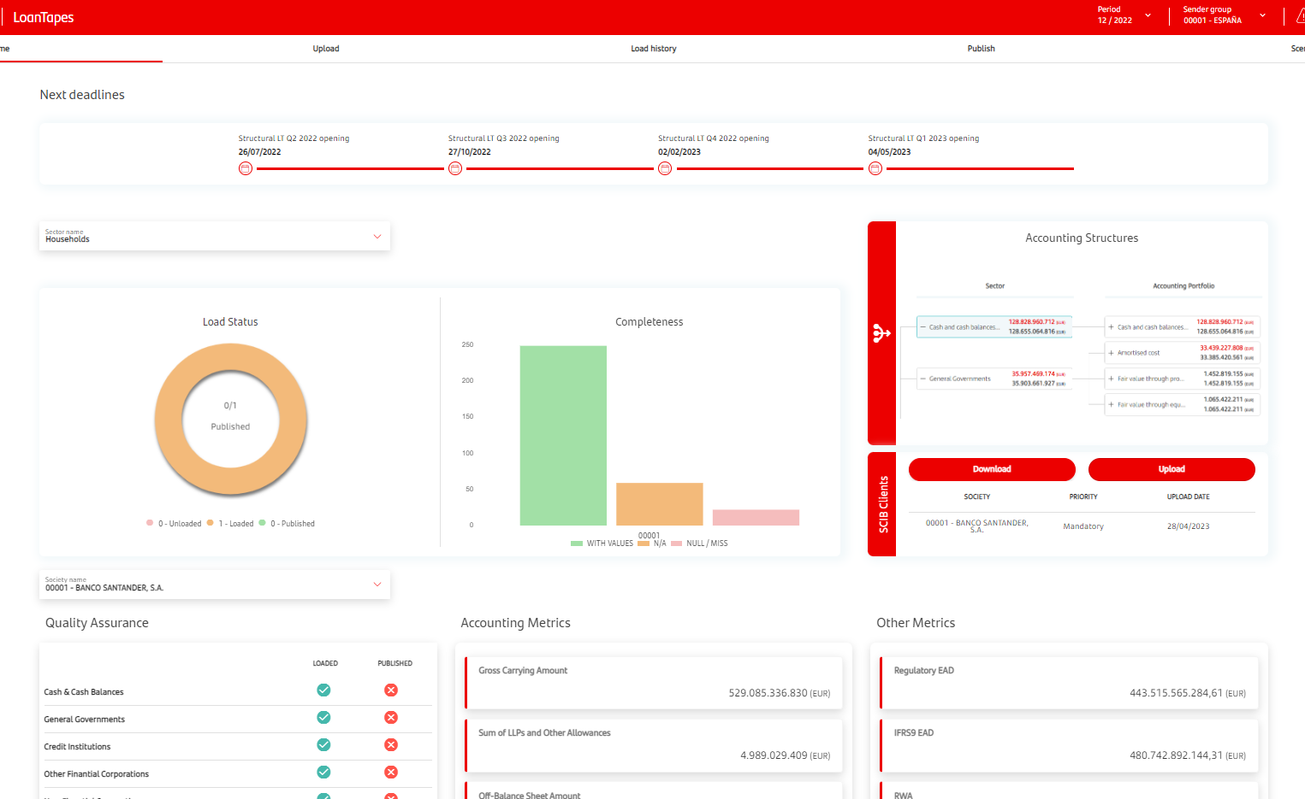

Resultados Piloto Green Dashboard - España Flujo E2E – Fase A1
Aprovisionamiento de la herramienta granular de reporting
Una vez los datos se han cargado en la aplicación, bien a través del front o bien a través de un proceso FTP, se procesan y validan de forma que la unidad puede analizar:
El anclaje contable (a nivel sector y principales magnitudes contables)
Completitud de la información reportada

Slide 12
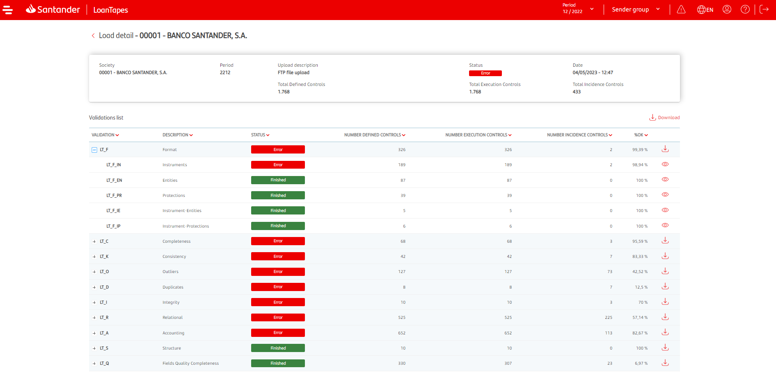
Resultados Piloto Green Dashboard - España Flujo E2E – Fase A2
Modelo de control: validaciones en la herramienta granular de reporting
Adicionalmente, en el histórico de cargas la unidad tiene detallado los resultados de todo el modelo de control al mínimo nivel de granularidad (cliente, contrato y/o garantía). Este modelo de control está constituido por más de 1.500 validaciones divididas por categorías (formato, completitud, consistencias, relacionales, contables, etc.).

Slide 13
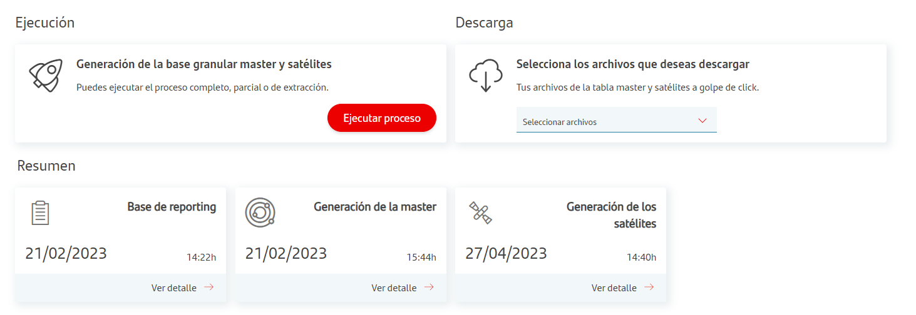

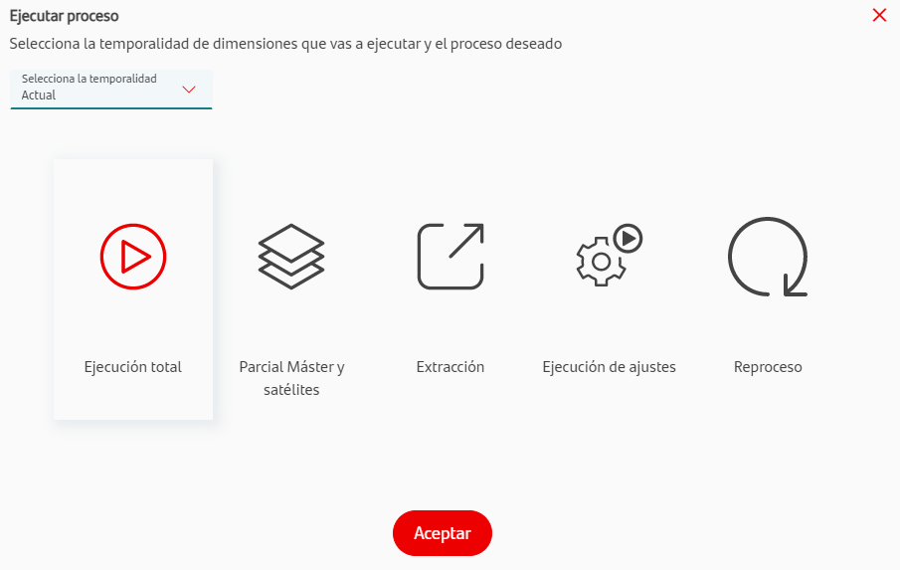

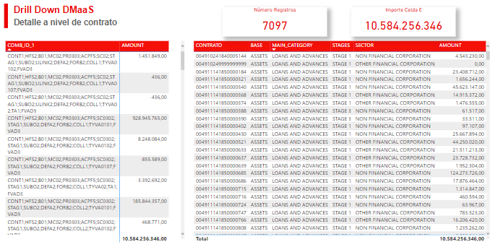

Resultados Piloto Green Dashboard - España Flujo E2E – Fase A6
Aprovisionamiento y generación de satélite automático en DMaaS
Una vez que los datos de salida de la herramienta granular han sido procesados en el DMaaS y se ha generado el Satélite agregado, la herramienta permite navegar y analizar los contratos que caen en cada celda / IDCOMB del satélite

Slide 14
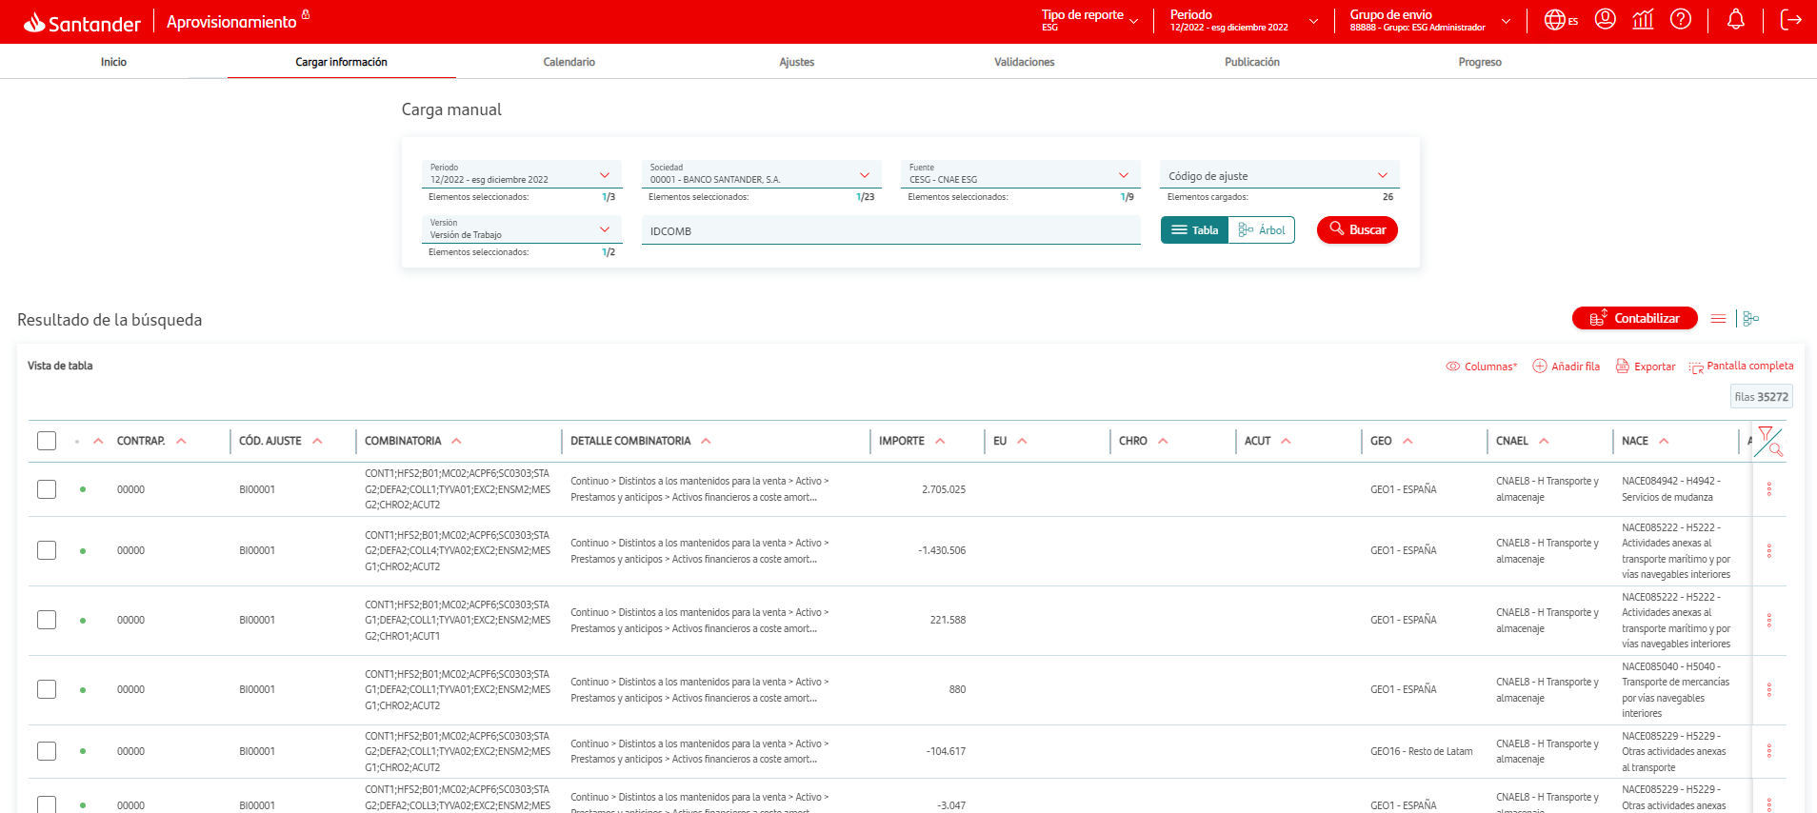
Resultados Piloto Green Dashboard - España Flujo E2E – Fase P1 (1/2)
Visualización de la salida de los satélites

Slide 15
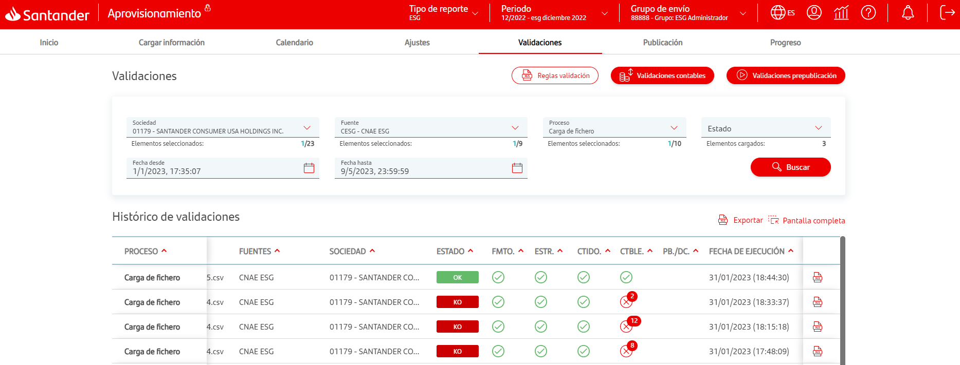
Resultados Piloto Green Dashboard - España Flujo E2E – Fase P1 (2/2)
Ejecución y revisión de validaciones de la salida de los satélites

Slide 16
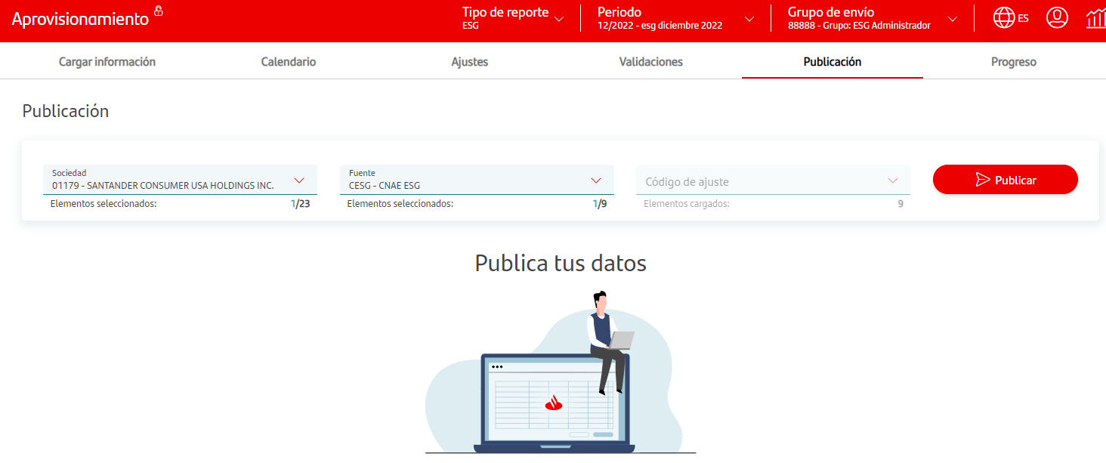
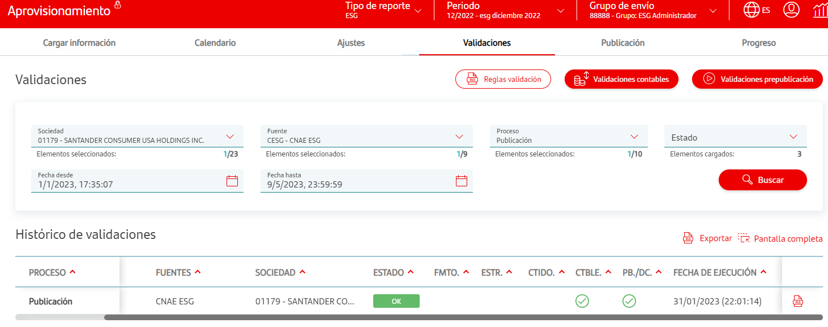
Resultados Piloto Green Dashboard - España Flujo E2E – Fase P3
Publicación del dato final en aprovisionamiento

Slide 17
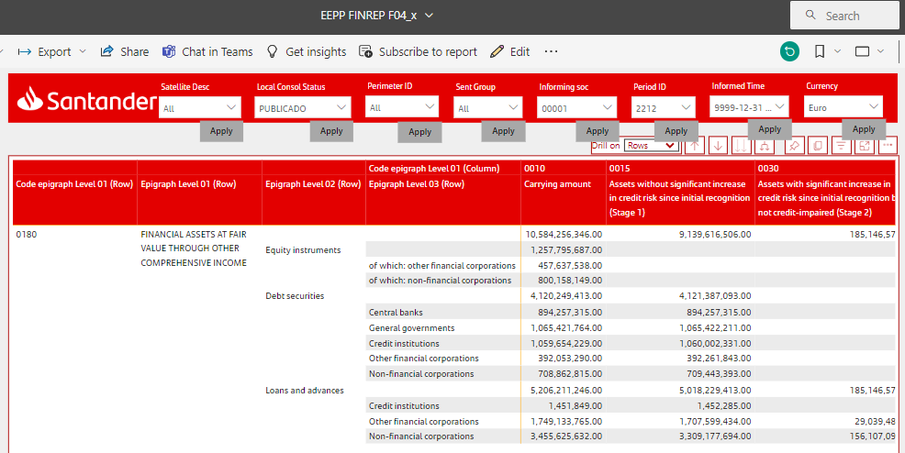
Resultados Piloto Green Dashboard - España Flujo E2E – Fase P5
Generación informe en PBI con visión CdG de GF

